Slide 1
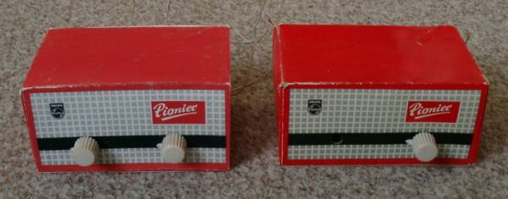
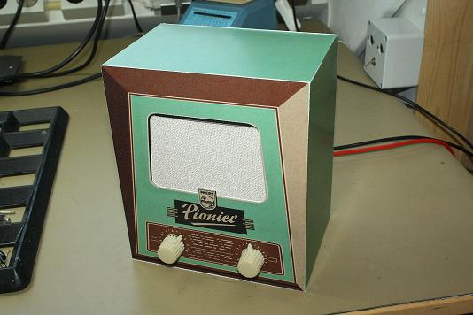
Project Pionier 3
Pionier complete serie
In de 60 er jaren bracht Philips deze junior radiobouwdozen uit.
Dat was de serie Pionier I II en III
De basis (Pionier I) was een zgn. kristalontvanger die kon worden uitgebreid met een laagfrequent versterker.
De Pionier II was een tussenvorm die nog was uitgerust met een kristal oortelefoon.
het uiteindelijke doel was de Pionier III die hiernaast staat afgebeeld en voorzien van een extra versterkertrap om luid- sprekerweergave mogelijk te maken.

Slide 2
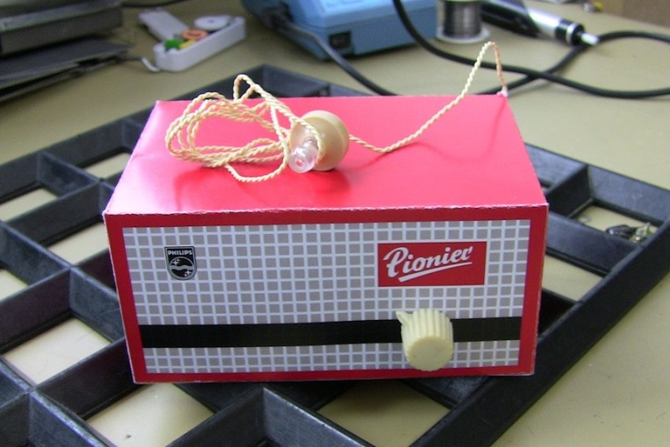
Project Pionier 3
Pionier 1
Het schema van de pionier 1.
Eenvoudige kristalontvanger met kristal oortelefoontje.
De opzet van Philips was een concept waarin niets hoefde te worden gesoldeerd.
Alle verbindingen werden met speciale draadklemmen gemaakt.
De antennespoel kon zelf worden gewikkeld.
Het doosje van de bouwdoos was ook het kastje.

Slide 3
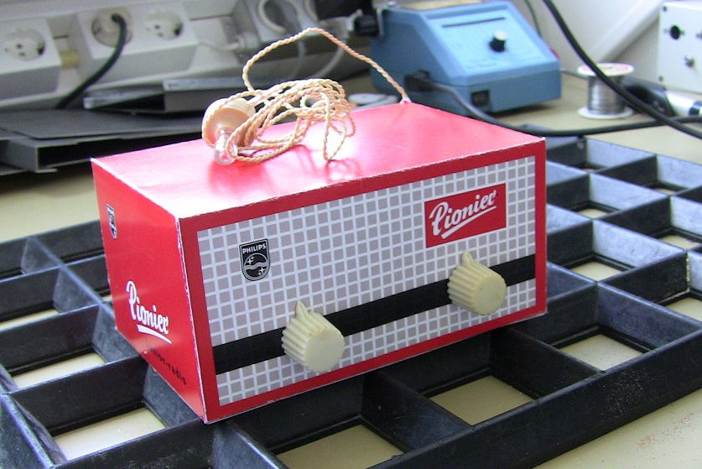
Project Pionier 3
Pionier 2
Het schema van de pionier 2.
Hier zijn aan de kristalontvanger een geluidsterkteregeling, een versterkertrap en een voedingsdeel toegevoegd.

Slide 4
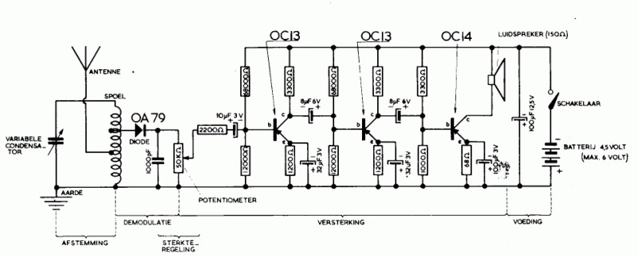
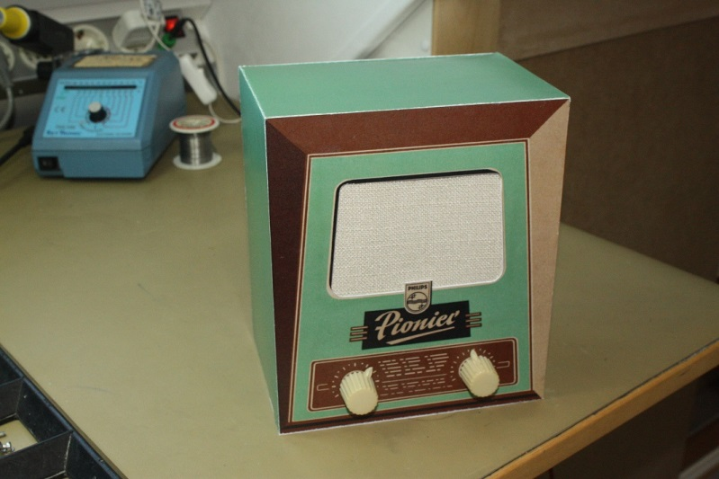
Project Pionier 3
Pionier 3
Het schema van de pionier 3.
Aan de pionier 2 werd nog een derde transistortrap toegevoegd waardoor weergave met een luidspreker mogelijk werd.
Ook hier was de bouwdoosverpakking het kastje van het toestel.
Op de foto het uiteindelijke resultaat.

Slide 5
Project Pionier 3
Het maken van een replica
Voor het vervaardigen van een goed nagebouwde Pionier 3 dienden de onderstaande moeilijkheden te worden opgelost.
De onderstaande onderdelen zijn niet meer leverbaar of lastig verkrijgbaar.
Chassisdelen incl. messing draadklemmen zelf vervaardigen
Luidspreker, potentiometer, variabele condensator beurzen, fora, etc.
Transistoren en diode beurzen, fora, etc.
Antennespoel wo. Ferroxcubestaaf en plaatje prespaan beurzen, fora, etc.
Stekerbusplaat beurzen, fora, etc.
Originele behuizing uitbesteden

Slide 6
Project Pionier 3
Concessies
De onderstaande wijzigingen zijn doorgevoerd en niet meer conform de originele bouwdozen.
De metalen chassisdelen zijn vervaardigd van aluminium. Het originele Philipsmateriaal was van ijzer.
De pertinax bovenplaat is 0.5 mm dikker dan de originele. Dunner materiaal niet kunnen vinden.
De toegepaste weerstanden zijn van Beyslag en niet van Philips.
De germaniumdiode is van een modern type. Originele diode OA 79 nog niet kunnen vinden.
De potentiometer is een iets zwaardere uitvoering maar lijkt origineel.
Het toegepaste messingmateriaal is van een zachtere legering als toegepast door Philips.

Slide 7
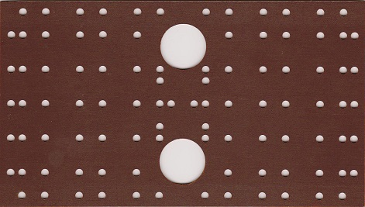
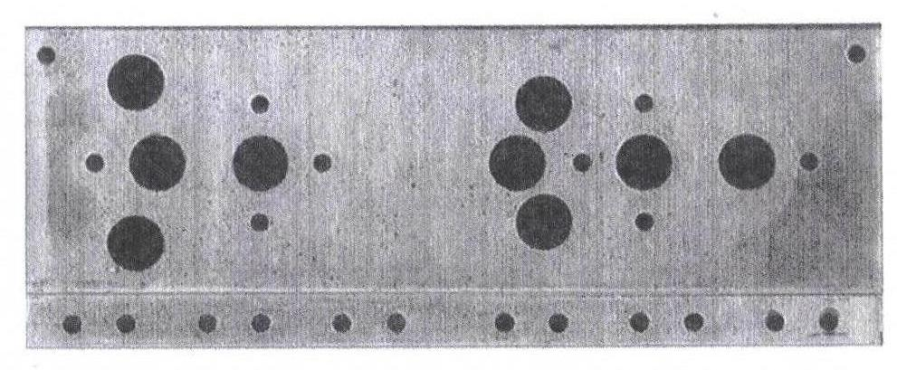
Project Pionier 3
De chassisdelen
Deze bestaan uit een pertinax bovenplaat en twee opstaande metalen chassisdelen.
De afbeeldingen zijn papieren boormallen die zijn geschaald op werkelijke grootte.

Slide 8
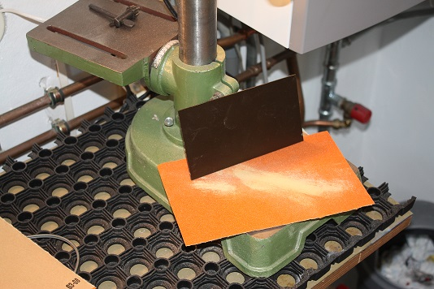
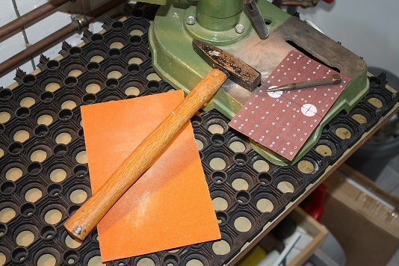
Project Pionier 3
Het maken van de bovenplaat
De bovenplaat wordt in de maten 16 x 9 cm uitgezaagd en aan de randen vlak geschuurd.
Daarna wordt de papieren mal precies op het pertinax geplakt.
Met een centerpons worden alle gaatjes gecenterd zodat het boren wordt vergemakkelijkt

Slide 9
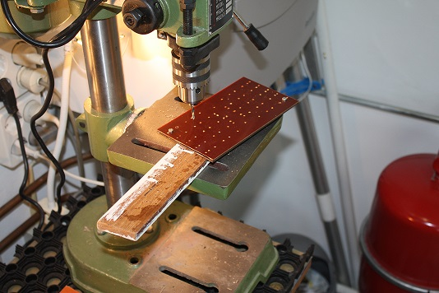
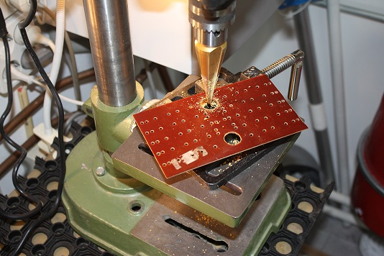
Project Pionier 3
Het maken van de bovenplaat
Nadat de papieren mal is verwijderd worden de kleine gaten naar 3 mm ø geboord.
De twee grote gaten worden eerst voorgeboord op 10 mm ø. Daarna met een conische boor (op de laagste draaisnelheid) naar 20 mm ø gebracht.
Dit moet om en om gebeuren.

Slide 10
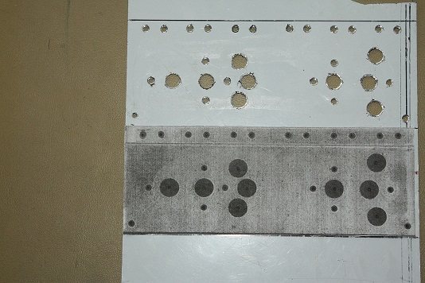
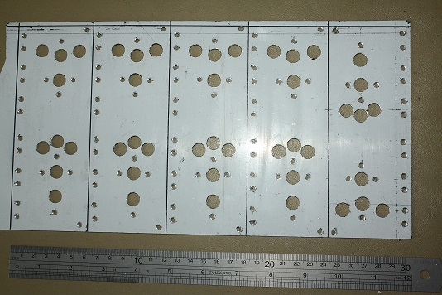
Project Pionier 3
Het maken van de metalen chassisdelen
Ook hier plakken we een mal op de afgetekende aluminiumplaat van 2 mm dikte, zodat de gaten op de juiste plaats kunnen worden gecenterd.
De kleine gaten 3 mm ø.
De grote gaten zijn 10 mm ø.
Op de afbeelding zijn 5 chassisdelen van elk 6 x 16 cm die met behulp van een metaalknipbank worden uitgeknipt. Voldoende voor de bouw van 2 toestellen plus een reservedeel.

Slide 11
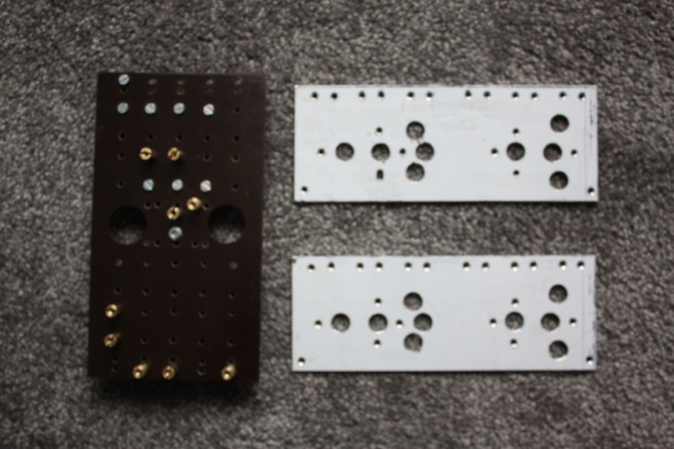
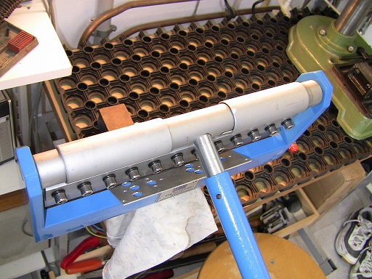
Project Pionier 3
Het maken van de metalen chassisdelen
Als alles klaar is, ziet het eruit als hiernaast. Op het pertinax zijn diverse draadklemmen reeds aangebracht.
De buitenste rand van het metalen deel wordt met een zetbank 10 mm haaks omgezet zodat het op de pertinax bovenplaat kan worden gemonteerd.

Slide 12
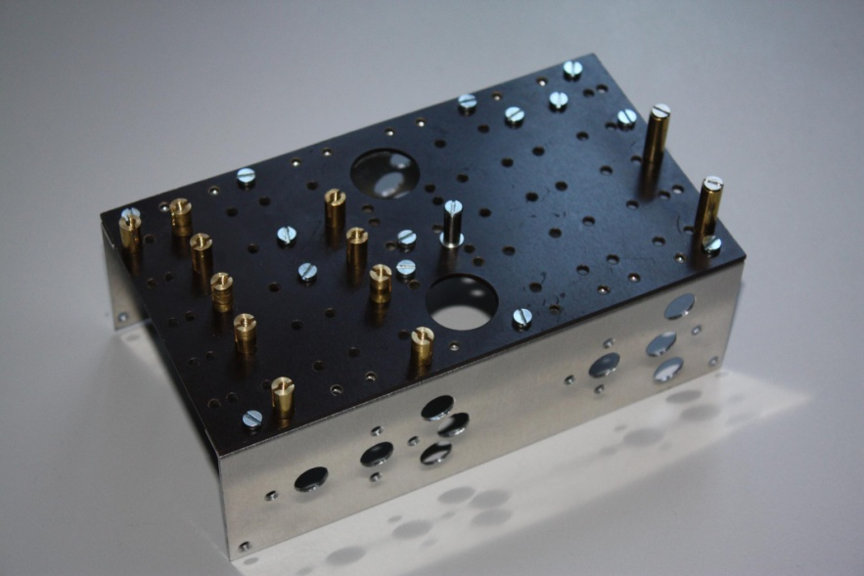
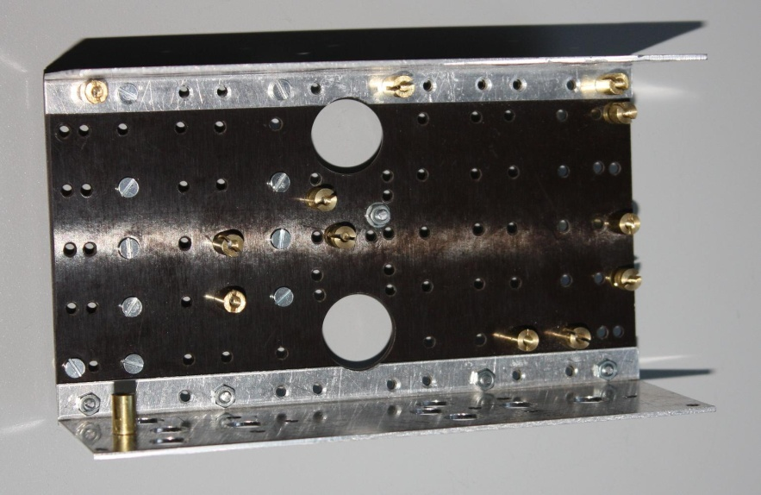
Project Pionier 3
Samengebouwd chassis
Bovenzijde van de Pionier met reeds aangebrachte draadklemmen.
Ook de lange contacten voor de 4,5 volt batterij zijn hier zichtbaar.
Onderzijde van de Pionier met reeds aangebrachte draadklemmen.

Slide 13
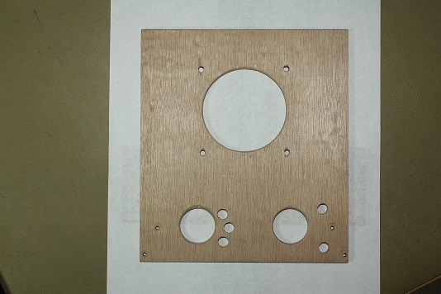
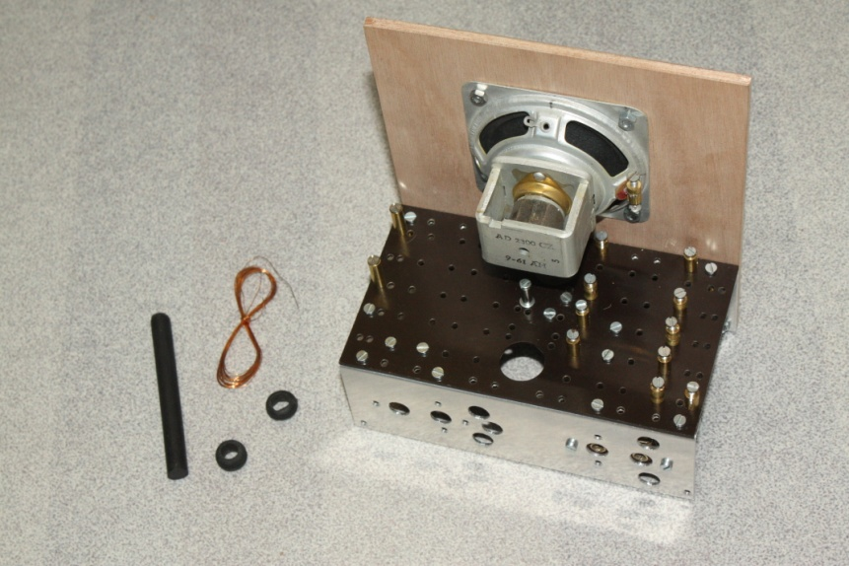
Project Pionier 3
Chassis met luidsprekerplankje
Losse luidsprekerplank van multiplex van 6 mm dikte. De maten zijn 16 x 18 cm.
De diameter van het luidsprekergat is 6,5 cm ø. De gaten voor de potentiometer en de variabele condensator zijn 3 cm ø.

Slide 14
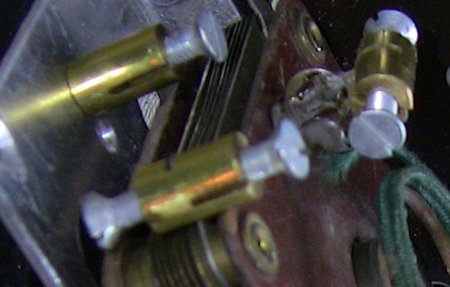
Project Pionier 3
Het maken van de draadklemmen
De draadklemmen zijn niet meer leverbaar en dienen zelf te worden gemaakt.
Dit is geen makkelijke opgave.
Hiervoor is nodig:
Messing buisprofiel 6 x 2 x 2 mm
Metaalboor van 2,5 mm
metaalzaag
Set handtappen van 3 mm
Er zijn 2 soorten klemmen:
KL1N voor montage op het chassis.
KL2N voor montage op een aansluitlip.
Alle klemmen zijn 10 mm hoog.
Op de foto staan 3 klemmen:
1x KL1N op het chassis en 2 x KL2N op de variabele condensator.

Slide 15
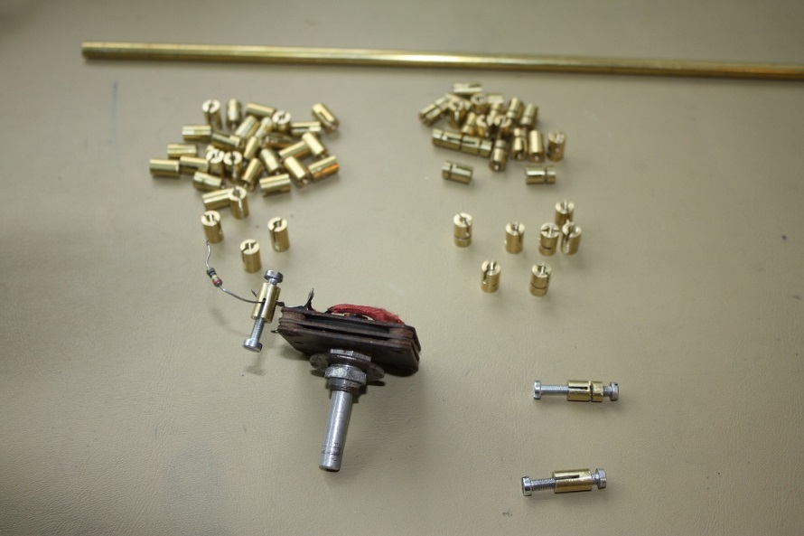
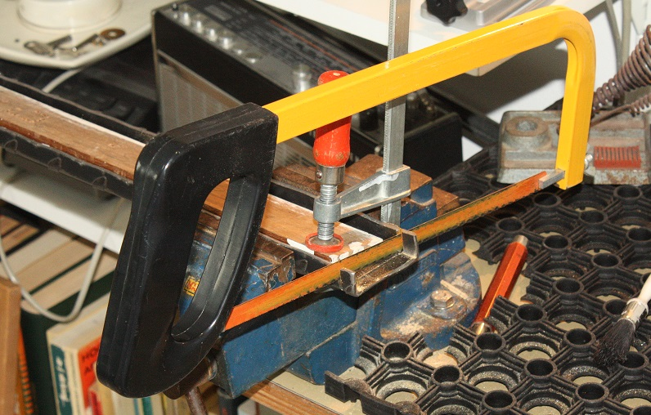
Project Pionier 3
Het maken van de draadklemmen
Op de foto hiernaast staat een aantal klemmen en buisprofiel. Op de variabele condensator is met een KL2N een weerstand verbonden.
Met een stuk U-profiel is een zaagmal vervaardigd waarmee het recht af- en inzagen van de messing buis wordt gewaarborgd. Met een lijmklem en een plankje hardhout wordt de buis stevig vastgezet.

Slide 16
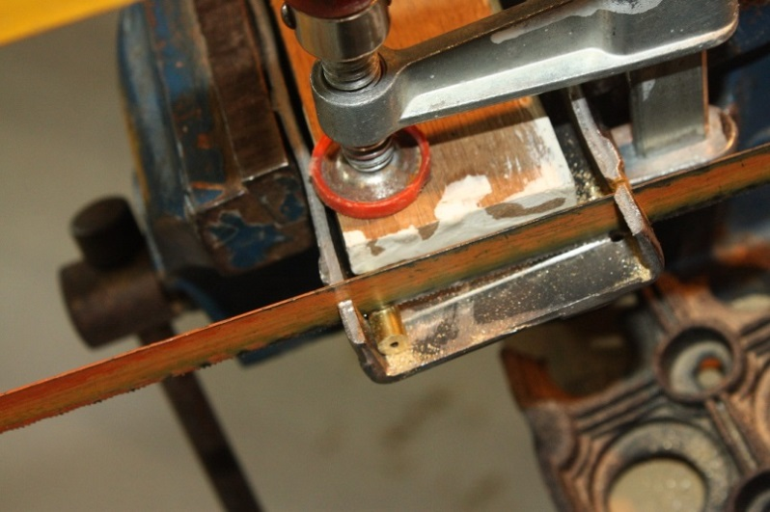
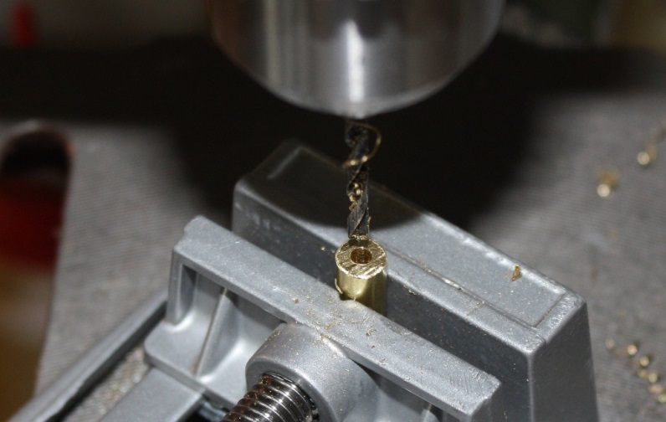
Project Pionier 3
Het maken van de draadklemmen
Op deze afbeelding is het proces van het afzagen nog eens goed te zien.
Als alle benodigde klemmen zijn afgezaagd (23 x KL1N en 13 x KL2N) moeten de openingen naar 2,5 mm ø worden opgeboord.

Slide 17
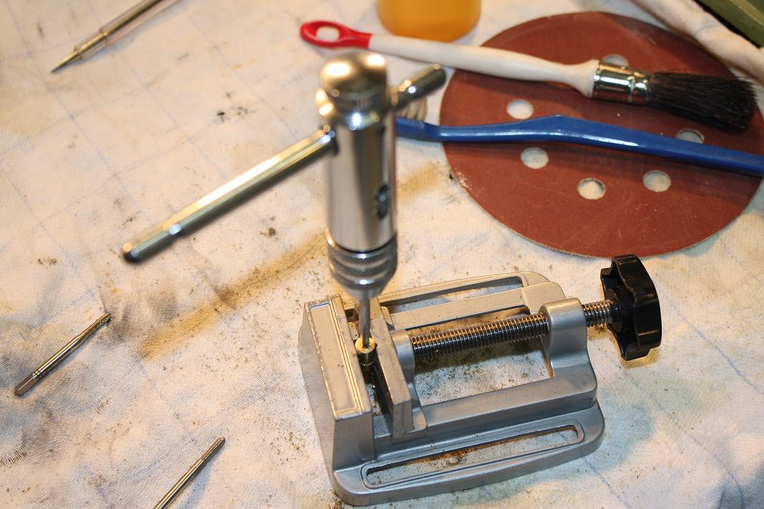
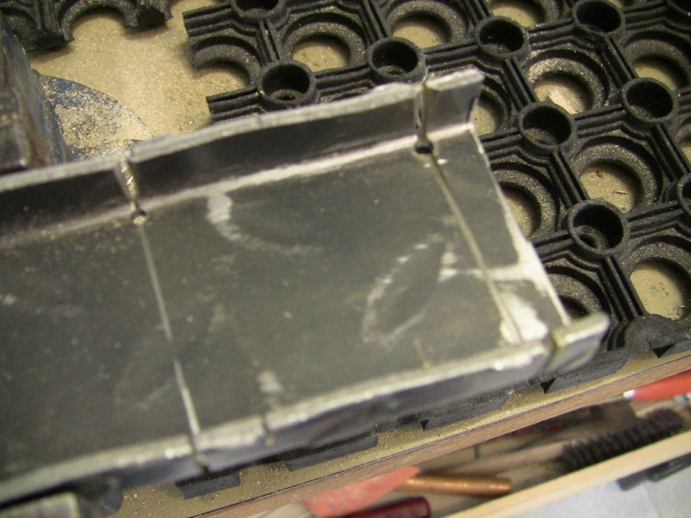
Project Pionier 3
Het maken van de draadklemmen
Na het opboren wordt er een schroefdraad van 3 mm ø in de klem getapt.
In de zaagmal is aan de opstaande zijkant een ronding uitgevijld waarin exact een messing klem past.
Via het gaatje aan de onderzijde wordt de klem met een schroefje vastgezet. (rode pijl)

Slide 18
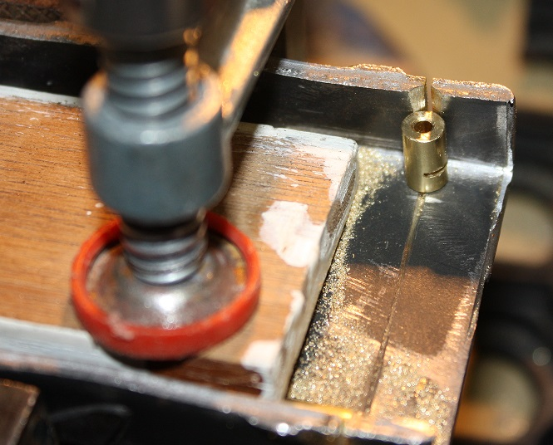
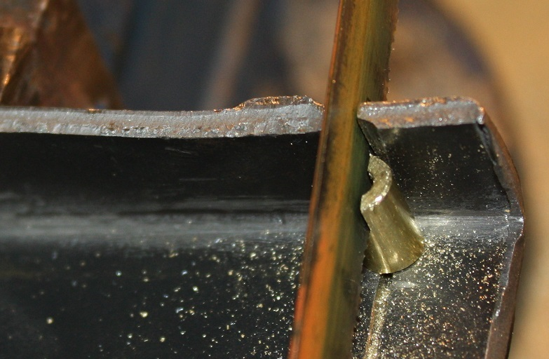
Project Pionier 3
Het maken van de draadklemmen
Hier is de draadklem stevig op de zaagmal geschroefd met het gat exact boven de zaagsnede.
Deze klem wordt hier 6 mm ingezaagd.

Slide 19
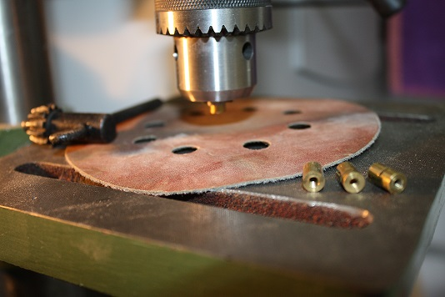
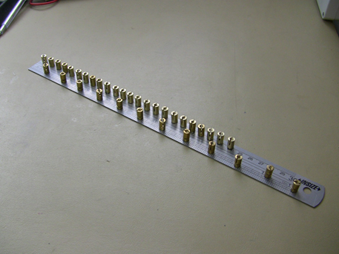
Project Pionier 3
Het maken van de draadklemmen
Tenslotte worden de klemmen vlak gepolijst zodat zij goed recht op het chassis geschroefd kunnen worden.
Als alles klaar is zijn er in totaal 23 klemmen KL1N en 12 klemmen KL2N

Slide 20
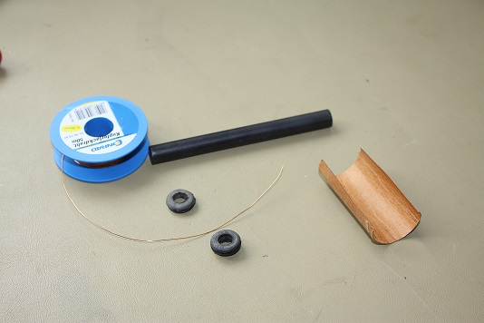
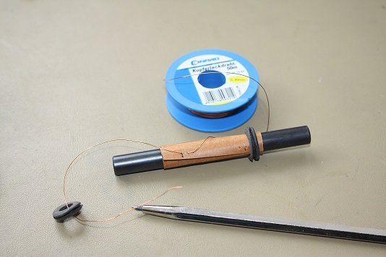
Project Pionier 3
Het maken van de antennespoel
Hiervoor hebben we een ferroxcubestaaf van 10 cm lengte en een diameter van 8 mm, een plaatje prespaan, 2 rubber tules en ca. 3 meter koperdraad van 0,4 mm ø
Het prespaan wordt om de staaf gewikkeld en met 1 tule vastgezet.
Met een kraspen worden aan beide zijden van het prespaan 2 kleine gaatjes geprikt waar het koperdraad door wordt geregen. Daarna wordt ook de andere tule op de spoel geplaatst.

Slide 21
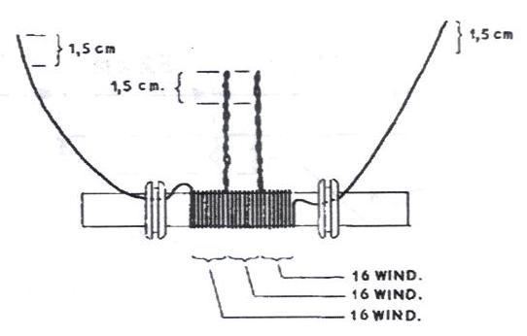
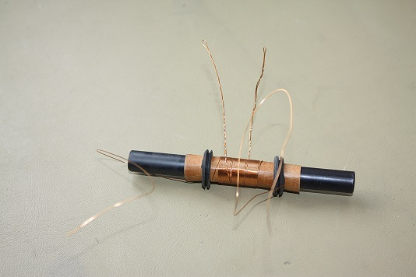
Project Pionier 3
Het maken van de antennespoel
De antennespoel wordt zoals hiernaast staat afgebeeld. 3 x 16 windingen met 2 getwiste aftakkingen in het midden.
Op de foto de werkelijke uitvoering

Slide 22
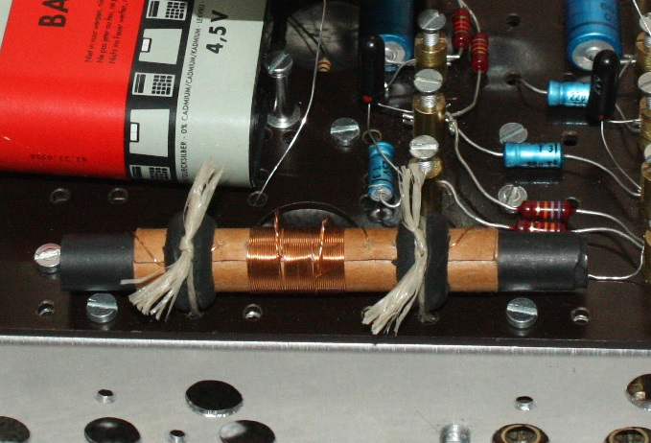
Project Pionier 3
Het maken van de antennespoel
Deze close-up laat zien hoe de antennespoel achter op het chassis met 2 stukjes koord is bevestigd.

Slide 23
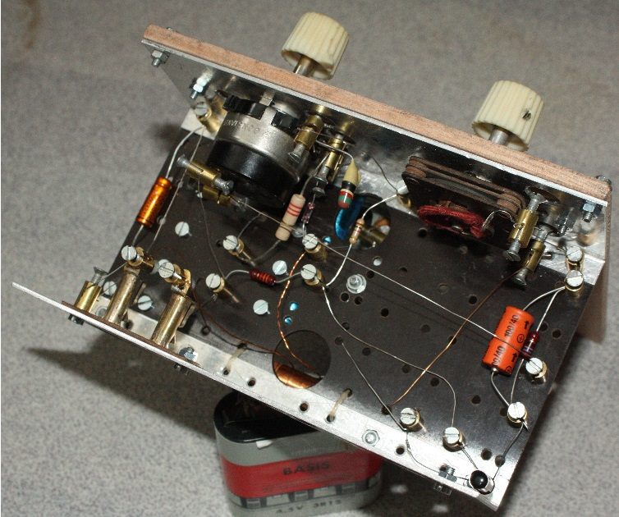
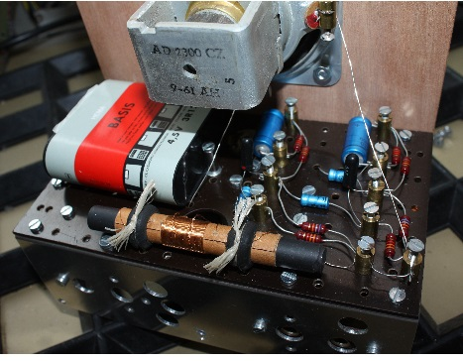
Project Pionier 3
Onder- en bovenzijde
De pionier is hier geheel afgebouwd.
De Transistoren die hier zijn toegepast zijn de originele typen OC 13 en OC 14.
De luidspreker (150 Ohm) is ook het oorspronkelijke type.

Slide 24
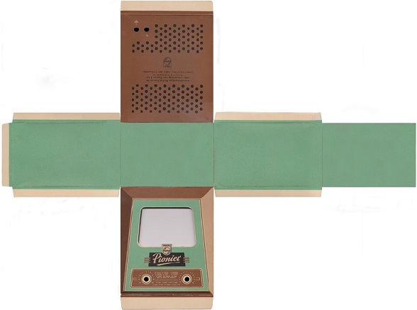
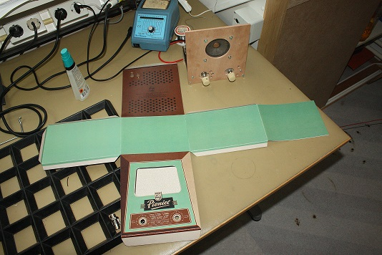
Project Pionier 3
Tenslotte het kastje
Het kastje kan gewoon met standaard lijm (Velpon) in elkaar worden gelijmd.
De gaten voor de aansluitingen aan de achterzijde en de assen van de knoppen worden met een pons van 10 mm in het karton geslagen.

Slide 25
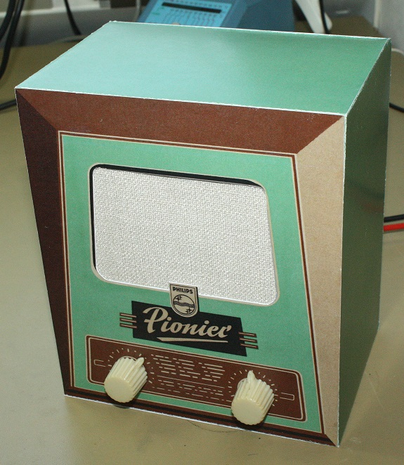
Project Pionier 3
Met dank aan:
Chris Dagelet
John Hupse
Ed Plevier
Paul v/d Mast
Hoofdvaart College

